Slide 1
پروژه پایگاه داده بوت‌کمپ الگوریتم کوئرا
شایان صالحی، ایمان محمدی، دنیا نوابی
بهار ۱۴۰۲

Slide 2
فهرست
۴. لیست عملیات پروژه ۵. اتصال به پایگاه داده با پایتون
۶. جمع‌بندی
۱. ارائه‌ی شرح سیستم
۲. نمودار ارتباط موجودیت
۳. طراحی و پیاده سازی پایگاه داده در sql server

Slide 3


ارائه‌ی شرح سیستم

Slide 4
بوت‌کمپ الگوریتم کوئرا
چکیده
در این پروژه قصد پیاده‌سازی پایگاه داده‌ی بوت‌کمپ کوئرا کالج را داریم. در این داکیومنت نیز، به شرح سیستم، نیازها و پیاده‌سازی سیستم می‌پردازیم.

Slide 5
بوت‌کمپ الگوریتم کوئرا
مقدمه
در ابتدا می‌خواهیم یک معرفی کوتاهی از بوت‌کمپ داشته باشیم. بوت‌کمپ یک دوره‌ی کوتاه مدت با هدف کسب مهارت برای افراد در یک حوزه‌ی خاص است. در این فضا افراد شرکت‌کننده توسط یک سری افراد متخصص در آن حوزه آموزش می‌بینند و با انجام تمرین‌ها و پروژه‌های از پیش تعیین شده، مهارت فنی و تیمی‌شان را افزایش می‌دهند. همچنین ممکن است در طول دوره یا انتهای آن، یک سری ارزیابی از مهارت‌های یاد گرفته شده صورت گیرد و ممکن است براساس نتایج این آزمون‌ها، یک مدرک خاص به آنها داده شود و یا به شرکت‌های صاحب قرارداد با بوت‌کمپ معرفی شوند. به همین دلیل بوتکمپ این فضا را برای دانشجویان یا فارغ‌التحصیلان مهیا می‌کند، که بتوانند در فیلد مورد علاقه‌شان، شانس ورود به بازار کار را افزایش دهند.

Slide 6
بوت‌کمپ الگوریتم کوئرا
مقدمه
حال کوئرا کالج یک تعدادی بوت‌کمپ برای افراد علاقه‌مند در زمینه‌های مختلف کامپیوتر مهیا کرده است. هدف این پروژه، بررسی پایگاه داده بوتکمپ الگوریتم کوئرا می‌باشد. این بوت‌کمپ در یک دوره چهار ماهه برگزار می‌شود. در سه ماه اول، این دوره به صورت موازی به شرکت‌کنندگان، آموزش و تعدادی تمرین برای تحویل داده می‌شود و در ماه آخر نیز شرکت‌کنندگان درحال انجام پروژه (در دو فاز) و آمادگی برای آزمون نهایی خواهند بود.

Slide 7
موجودیت‌ها
تعریف موجودیت‌ها
در این بوتکمپ ما یک سری موجودیت داریم. موجودیت‌ها به این صورت خواهند بود:
رئیس بوتکمپ، هد منتورها، منتورها، اساتید، افراد ثبت‌نامی، شرکت‌کنندگان، تمرین‌ها، پروژه‌، آزمون‌ها، شرکت‌های صاحب قرارداد، سابمیت‌های نهایی، سابمیت‌های هر شرکت‌کننده.

Slide 8
شرح کلی و رابطه‌ها
روابط سیستم
در هر دوره‌ی بوتکمپ یک رئیس داریم که مسئولیت وی، هماهنگی با اساتید و شرکت‌های صاحب قرارداد است. همچنین ایشان وظیقه نظارت بر عملکرد منتورها را نیز برعهده دارد. تعدادی استاد نیز برای دوره داریم که وظیفه‌ی آن‌ها، آموزش بخش‌های مختلف مربوط به دوره به شرکت‌کنندگان است.

Slide 9
روابط سیستم
شرکت‌های صاحب قرارداد در انتهای دوره با شرکت‌کنندگان منتخب، مصاحبه می‌کنند که این منتخبین توسط رئیس دوره با توجه به نتیجه عملکردشان معرفی می‌شوند تا در صورت قبولی در مصاحبه و تایید شرکت‌کننده، استخدام شوند.
منتورها وظیفه‌ی طراحی تمرین‌ها، پروژه‌ها و آزمون نهایی را بر عهده دارند. همچنین هر منتور، مسئولیت راهنمایی یک گروه شرکت‌کننده شامل چهار یا پنج نفر (بسته به تعداد کل شرکت‌کنندگان) در طول دوره برعهده دارد.

Slide 10
روابط سیستم
افراد ثبت‌نامی، بر اساس شرایط از پیش تعیین شده برای شرکت در دوره نظیر: سن، مدرک تحصیلی و غیره به دوره وارد می‌شوند و اگر تعداد آنها بیشتر از بیست نفر بود، بیست نفری که زودتر از مابقی افراد ثبت‌نام کردند، مجاز به شرکت در بوتکمپ خواهند شد، همچنین افرادی با مدرک بالاتر از کارشناسی ارشد پذیرفته نخواهند شد.
هر شرکت‌کننده برای این‌که جزو منتخبین دوره باشد، می‌بایست تمرین‌ها و پروژه‌های طرح شده را تحویل دهد و در آزمون نهایی، عمکرد قابل قبولی نسبت به مابقی شرکت‌کنندگان داشته‌ باشد.

Slide 11
روابط سیستم
برای هر تمرین دو جدول سابمیت خواهیم داشت، یک جدول برای هر فرد زیرا هر فرد می‌تواند برای هر تمرین چندین سابمیت داشته باشد و یک جدول سابمیت‌های نهایی خواهیم داشت که بالاترین نمره از سابمیت‌های هر فرد در آن جدول در زمان تعیین شده برای آن تمرین قرار داده شده و برای کل شرکت‌کنندگان خواهد بود. همچنین نمرات نهایی تمرین‌ها براساس جدول سابمیت‌های نهایی تعیین می‌شود. تمارین هر هفته ریلیز مي‌شوند و به مدت یک هفته تا ریلیز تمرین بعدی مهلت ارسال خواهند داشت.

Slide 12
روابط سیستم
پروژه‌ نیز بسیار شبیه تمرین‌ها خواهد بود با این تفاوت که دو فاز برای شرکت‌کنندگان تعریف می‌شود و برای هرفاز مدت زمان ده روز برای تحویل آن در نظر گرفته مي‌شود.
یک آزمون نهایی خواهیم داشت که تاریخ آن از ابتدای دوره مشخص بوده و یک فرجه‌ی ده روزه پس از اتمام پروژه برای آمادگی شرکت‌کنندگان در آزمون خواهد داشت.

Slide 13
شرح صفات هر موجودیت
صفات موجودیت‌های سیستم
رئيس بوتکمپ:
نام و نام خانوادگی، مدرک تحصیلی، شماره تلفن همراه، شناسه ريئس (کلید اصلی)
اساتید:
نام و نام خانودگی، مدرک تحصیلی، شماره تلفن همراه، ایمیل، کد شناسه استاد (کلید اصلی)

Slide 14
صفات موجودیت‌های سیستم
منتورها‌:
نام و نام خانودگی، مدرک تحصیلی، شماره تلفن‌ همراه، کد شناسه منتور (کلید اصلی)، شناسه پروژه (کلید خارجی)، شناسه تمرین (کلید خارجی)، شناسه آزمون (کلید خارجی)، شناسه ریئس (کلید خارجی)

Slide 15
صفات موجودیت‌های سیستم
افراد ثبت‌نامی:
نام و نام خانودگی، مدرک تحصیلی، شماره تلفن همراه، زمان ثبت‌نام، کد ملی (کلید اصلی)
شرکت‌کنندگان:
نام و نام خانودگی، مدرک تحصیلی، شماره تلفن همراه، نمره آزمون، کد ملی (کلید اصلی و خارجی)، شناسه آزمون (کلید خارجی)

Slide 16
صفات موجودیت‌های سیستم
قبول شدگان:
نام و نام خانودگی، مدرک تحصیلی، شماره تلفن همراه، شناسه قبولی (کلید اصلی و خارجی)
شرکت‌های صاحب قرارداد:
نام شرکت، شماره تلفن ثابت، حقوق پیشنهای هر شرکت، نوع کار(حضوری یا دورکاری)، زمینه کار،‌ کد شرکت (کلید اصلی)، شناسه رئیس (کلید خارجی)

Slide 17
صفات موجودیت‌های سیستم
تمرین‌ها:
شماره‌ی تمرین، زمان انتشار تمرین، مهلت ارسال پاسخ‌ها، موضوع تمرین، شناسه تمرین (کلید اصلی)
پروژه‌ها:
شماره‌ی فاز پروژه، زمان انتشار فاز پروژه، مهلت ارسال فاز پروژه، موضوع پروژه، شناسه پروژه (کلید اصلی)

Slide 18
صفات موجودیت‌های سیستم
آزمون نهایی:
تعداد سوالات، مدت زمان آزمون، تاریخ برگزاری آزمون، شناسه آزمون (کلید اصلی)
ارسال‌های اولیه:
نمره‌ی ارسال، تاریخ ارسال - ساعت ارسال (کلید اصلی)، کد ملی شرکت‌کننده (کلید خارجی)
ارسال نهایی:
نمره‌ی ارسال، تاریخ ارسال - ساعت ارسال (کلید اصلی)، کد ملی شرکت‌کننده (کلید خارجی)

Slide 19
لیست عملیات و گزارشات پروژه
عملیات و گزارشات پروژه
درج شرکت‌کننده: مشخصات شرکت‌کننده، مانند نام، سن، مدرک تحصیلی و زمان ثبت‌نام ورودی خواهند بود.
بررسی مجاز بودن شرکت‌کننده: بر اساس شرایط ثبت‌نام، بررسی می‌شود که آیا شرکت‌کننده مجاز به شرکت در بوتکمپ است یا خیر.

Slide 20
عملیات و گزارشات پروژه
درج تمرین: مشخصات تمرین مانند محتوا، مهلت ارسال، منتور طراح، نمره و غیره ورودی خواهند بود.
درج پروژه: مشخصات پروژه مانند محتوا، مهلت ارسال برای هر فاز، منتور طراح، نمره و غیره ورودی خواهند بود.
ثبت سابمیت تمرین: این عملیات شامل ثبت تمرین‌هایی است که شرکت‌کننده ارسال کرده است.

Slide 21
عملیات و گزارشات پروژه
ثبت سابمیت پروژه: این عملیات شامل ثبت پروژه‌هایی است که شرکت‌کننده ارسال کرده است.
تعیین سابمیت نهایی برای هر تمرین و پروژه: بر اساس سابمیت‌های ارسالی، سابمیت با بالاترین نمره به عنوان سابمیت نهایی تعیین می‌شود.
درج آزمون نهایی: مشخصات آزمون نهایی مانند تاریخ اجرا و نمره ورودی خواهند بود.

Slide 22
عملیات و گزارشات پروژه
تا به اینجا عملیات‌های گفته شده به صورت درج و قرار دادن داده‌های جدید بوده، می‌توانیم علاوه بر این عملیات‌ها، کارهای دیگری همانند انتخاب، تابع و روال را انجام دهیم. عملیات های پایین

Slide 23
عملیات و گزارشات پروژه
• انتخاب ۵ نفر اول تمرین بر اساس نمره داده شده به آنها
• انتخاب ۵ نفر اول تمرین بر اساس زمان ارسال آنها
• انتخاب ۵ نفر برتر هر تمرین بر اساس نمره و زمان ارسالی آنها
• انتخاب ۵ نفر برتر بر اساس کل نمرات کسب شده
• تعریف تابعی که به عنوان ورودی اسم شرکت‌کننده را گرفته و در خروجی تعداد تمرین ارسال شده شخص را می‌دهد.

Slide 24
عملیات و گزارشات پروژه
• تابعی که به عنوان ورودی کد ملی شرکت‌کننده را گرفته و نمرات تمرین اول و دوم را به عنوان خروجی می‌دهد.
• تابعی که به عنوان ورودی کد ملی شرکت‌کننده را گرفته و مجموع نمرات تمرین، پروژه و امتحان فرد را اعلام کند.

Slide 25
عملیات و گزارشات پروژه
همچنین در ساخت بعضی از جدوال از انتخاب بهره گرفته شده، برای مثال جدول افراد شرکت‌کننده براساس جدول افراد ثبت‌نامی ساخته می‌شود، به طوری که ۲۰ نفری که زودتر از مابقی افراد ثبت‌نام کرده باشند از جدول ثبت‌نامی انتخاب شده و جدول شرکت‌کننده را شکل می‌دهد.

Slide 26
نمودار ارتباط موجودیت

Slide 27
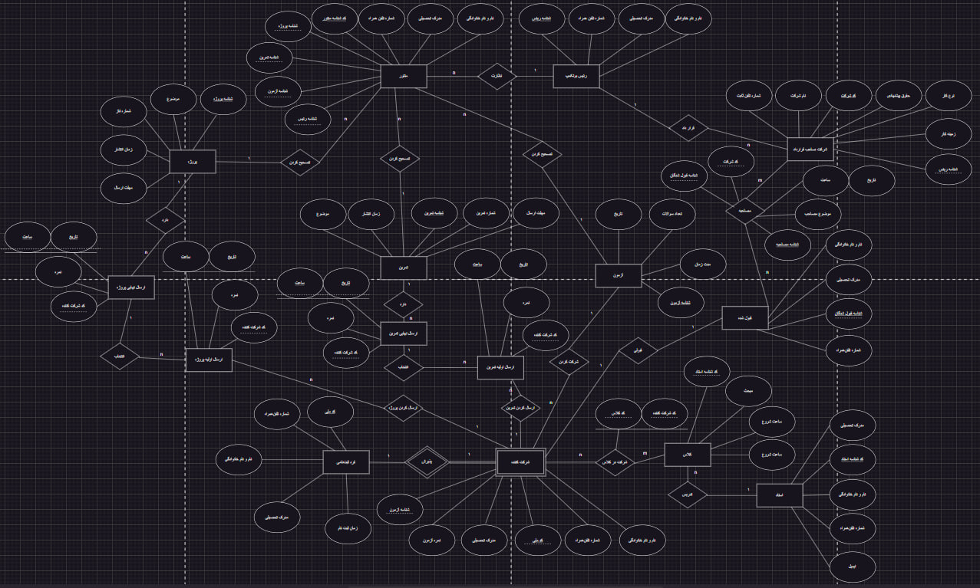
نمودار کلی

Slide 28
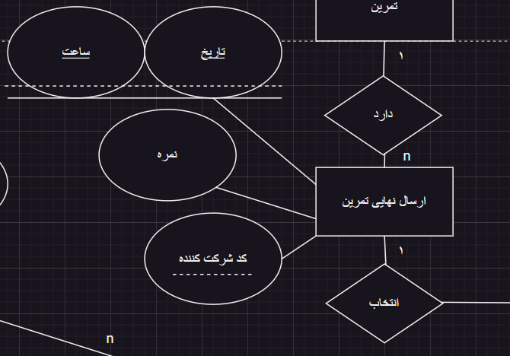
ارسال نهایی تمرین

Slide 29
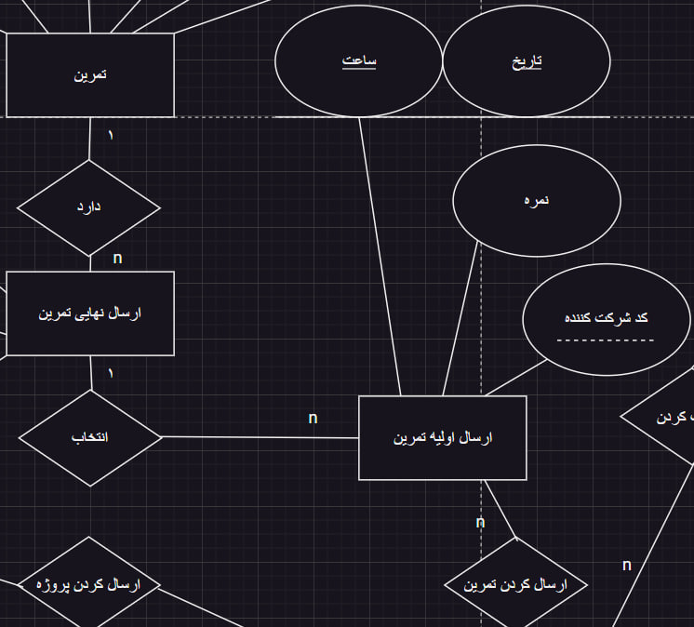
ارسال اولیه تمرین

Slide 30
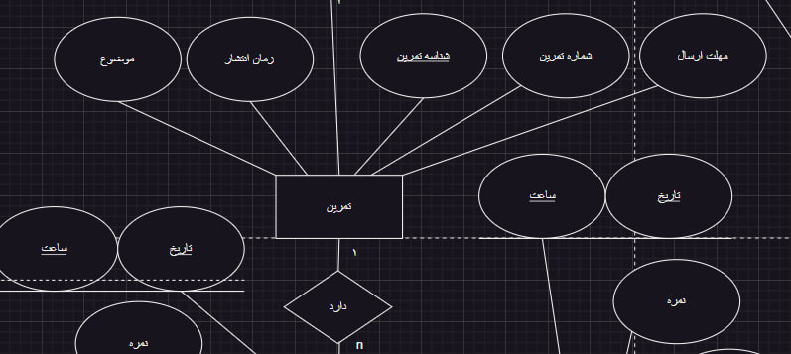
تمرین

Slide 31
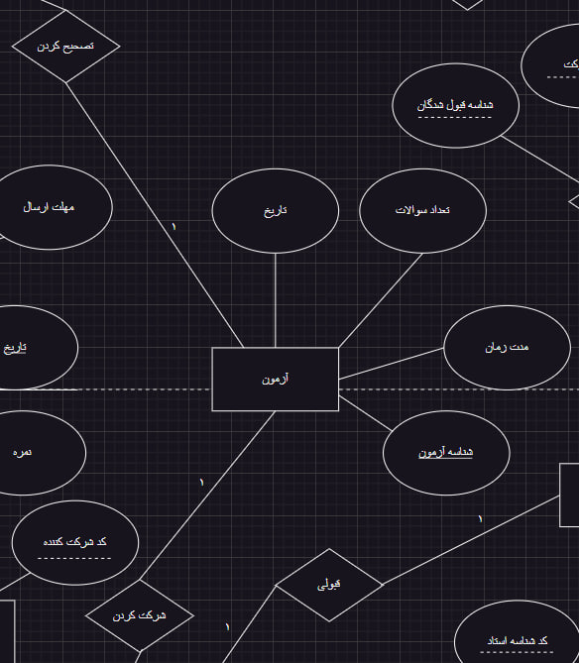
آزمون

Slide 32
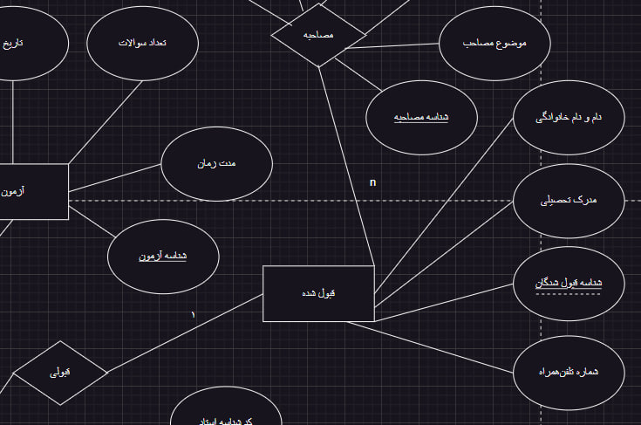
قبول شده

Slide 33
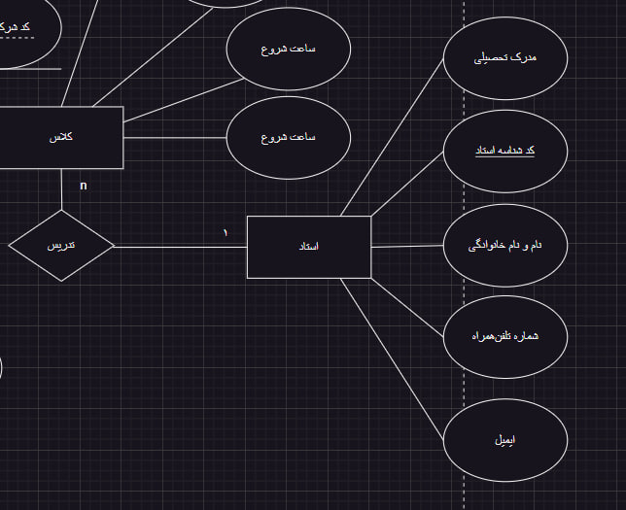
استاد

Slide 34
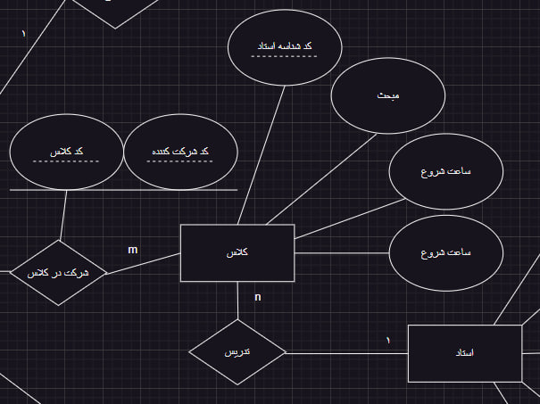
کلاس

Slide 35
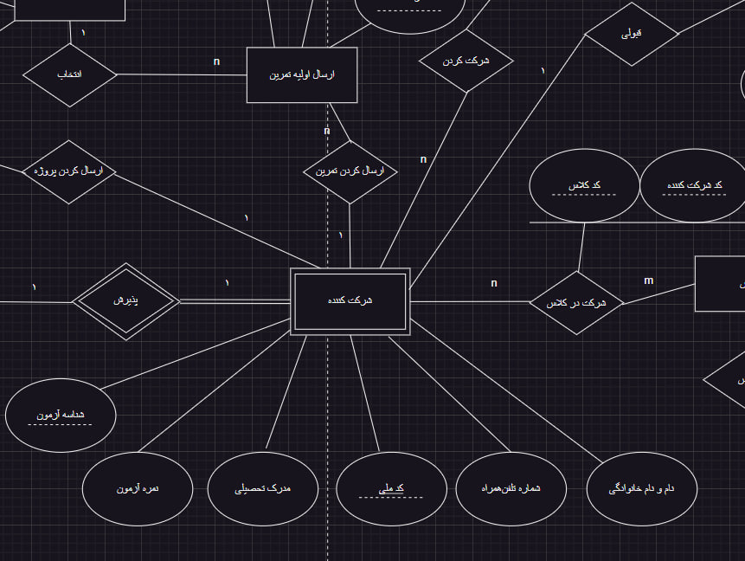
شرکت‌کننده

Slide 36
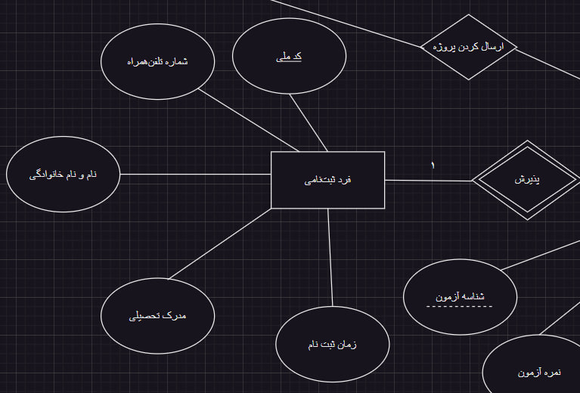
فرد ثبت‌نامی

Slide 37
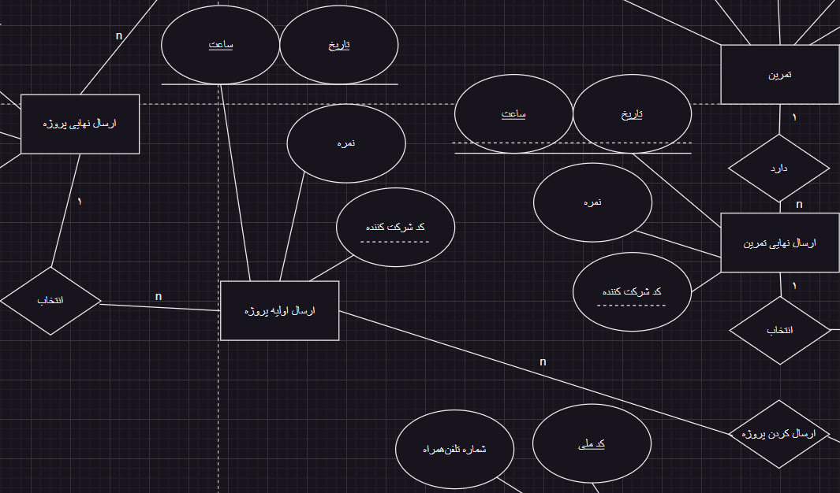
ارسال اولیه پروژه

Slide 38
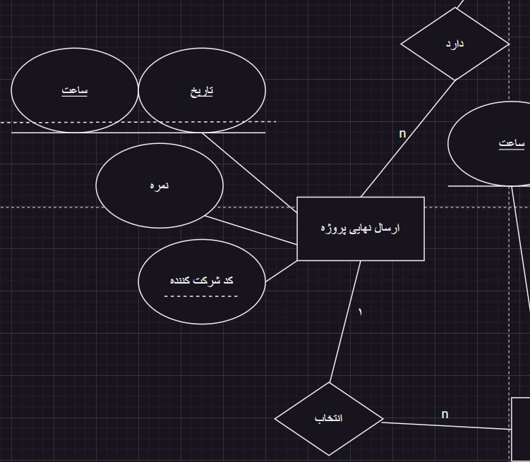
ارسال نهایی پروژه

Slide 39
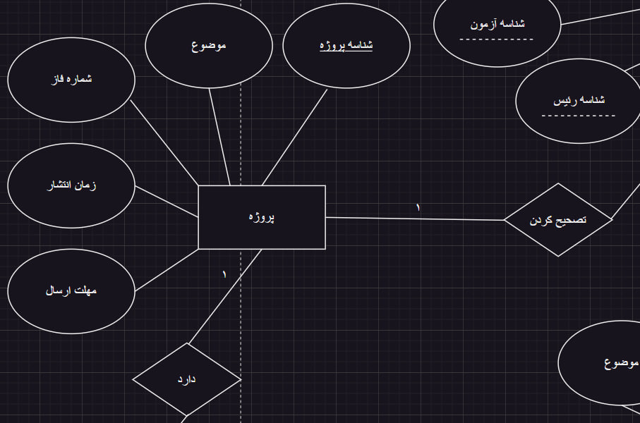
پروژه

Slide 40
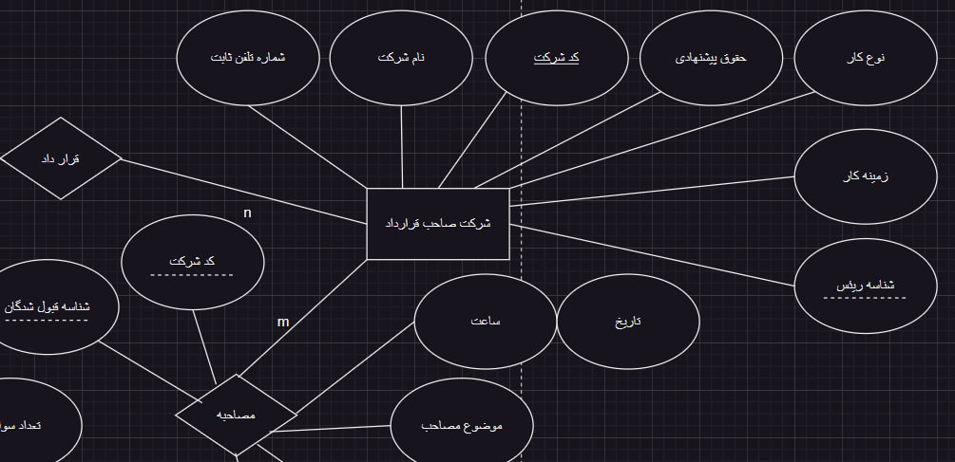
شرکت صاحب قرارداد

Slide 41
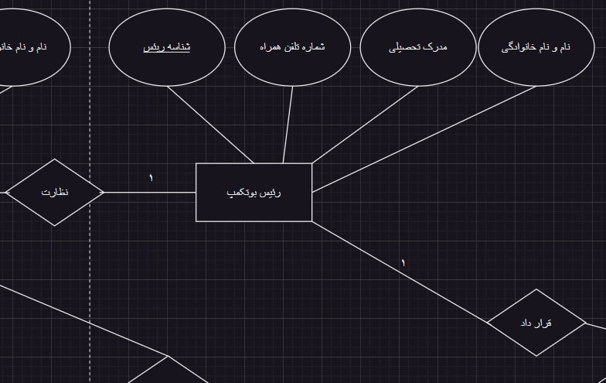
رئیس بوت‌کمپ

Slide 42
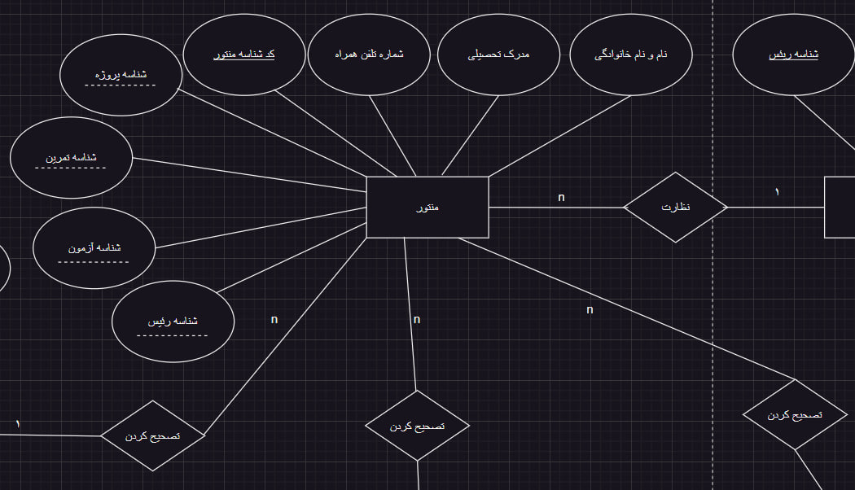
منتور

Slide 43
طراحی و پیاده سازی پایگاه داده در sql server

Slide 44

محیط پیاده‌سازی
محیط پیاده‌سازی، SQL Server Management Server است.

Slide 45
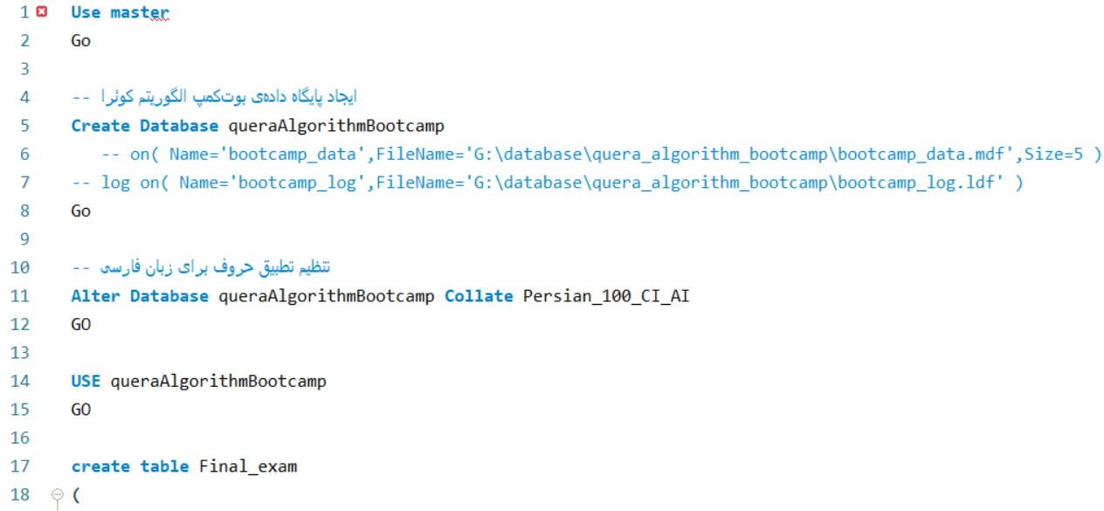
ساخت پایگاه داده

Slide 46
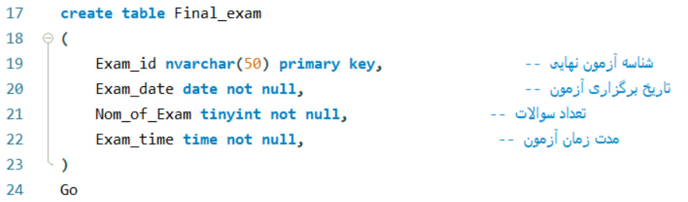
ساخت جدول آزمون نهایی

Slide 47
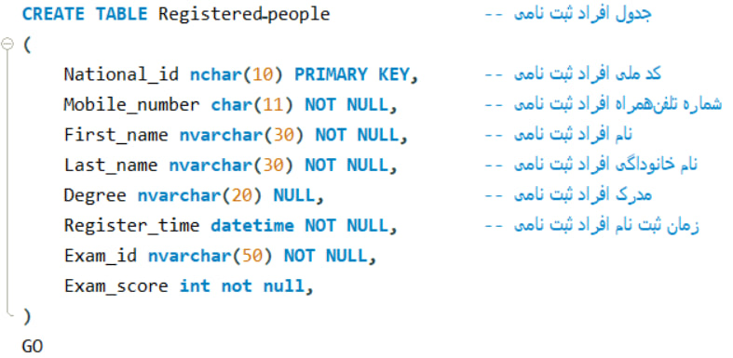
ساخت جدول افراد ثبت‌نامی

Slide 48
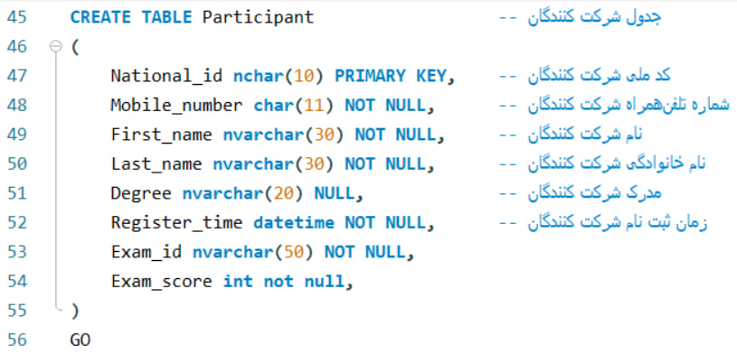
ساخت جدول شرکت‌کنندگان

Slide 49
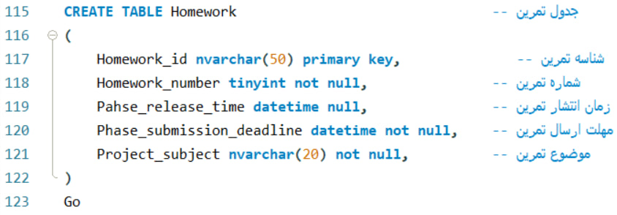
ساخت جدول تمارین

Slide 50
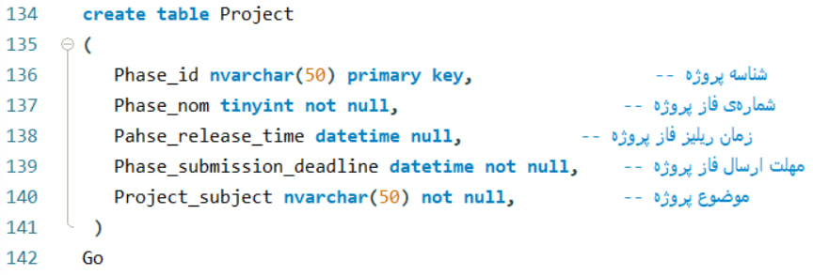
ساخت جدول پروژه

Slide 51
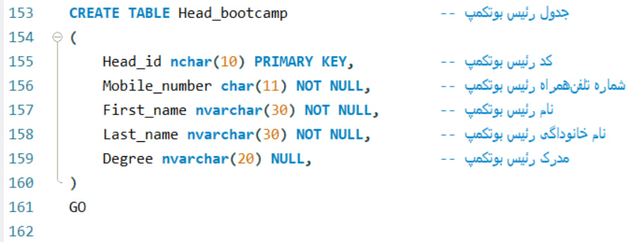
ساخت جدول رئیس بوت‌کمپ

Slide 52
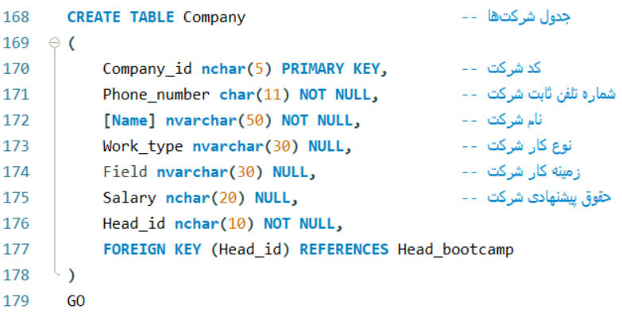
ساخت جدول شرکت‌ها

Slide 53
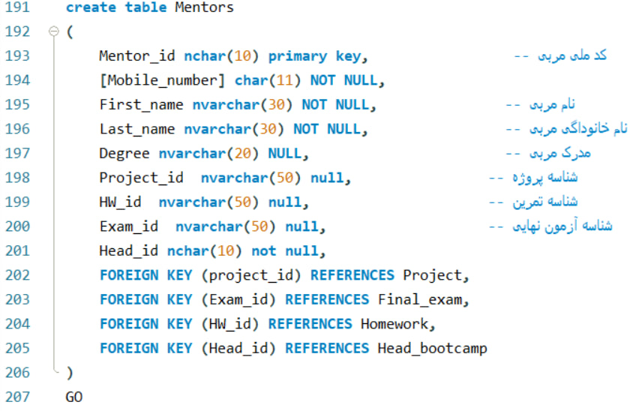
ساخت جدول منتورها

Slide 54
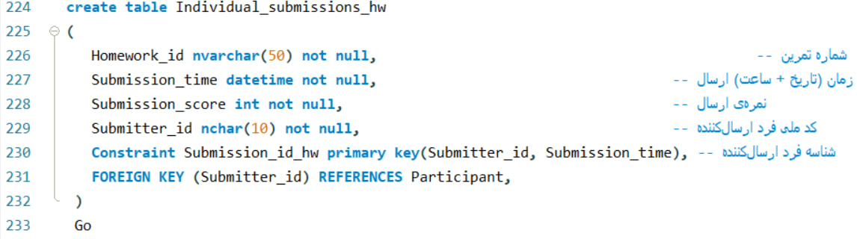
ساخت جدول ساخت جدول سابمیت‌های اولیه‌ی تمرین‌ها

Slide 55
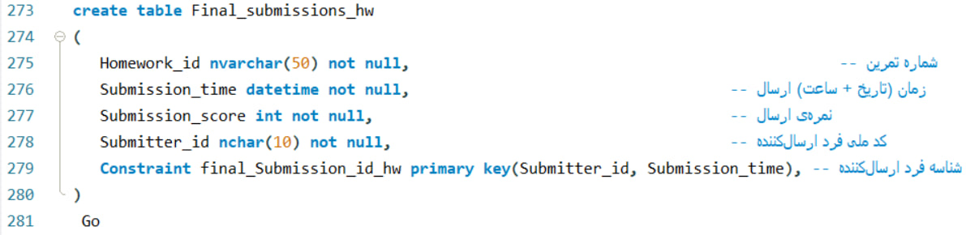
ساخت جدول سابمیت‌های نهایی تمرین‌ها

Slide 56
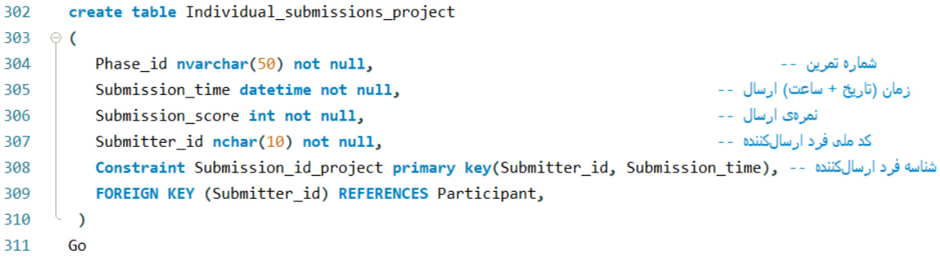
ساخت جدول سابمیت‌های اولیه‌ی پروژه

Slide 57
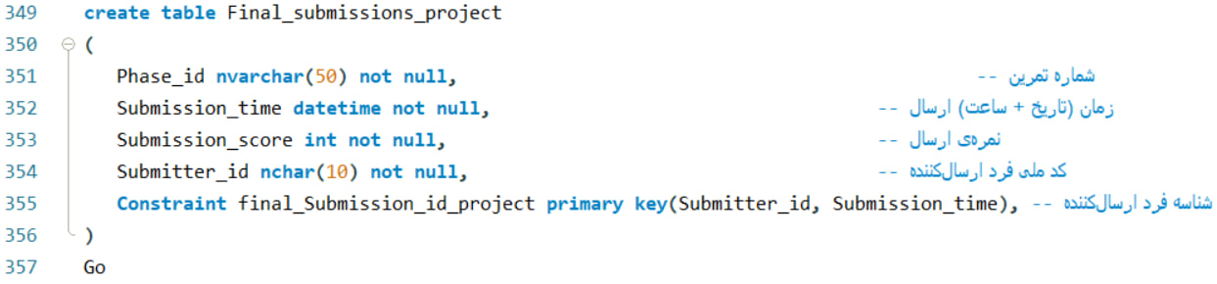
ساخت جدول سابمیت‌های نهایی پروژه

Slide 58
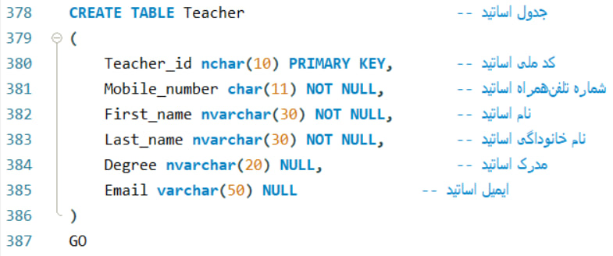
ساخت جدول اساتید

Slide 59
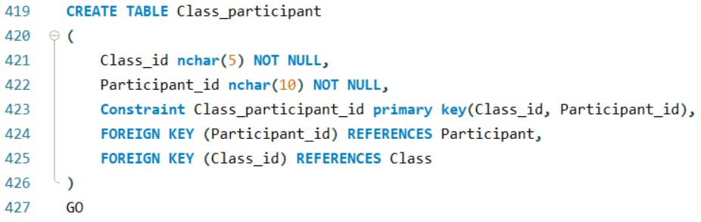
ساخت جدول شرکت‌کنندگان کلاس‌ها

Slide 60
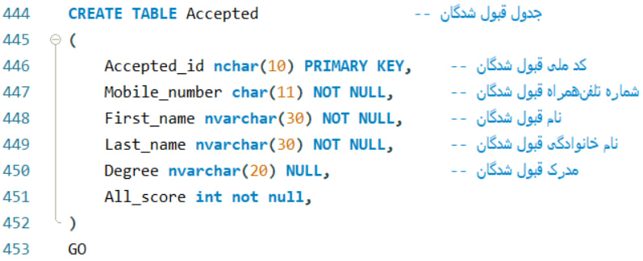
ساخت جدول قبول‌شدگان

Slide 61
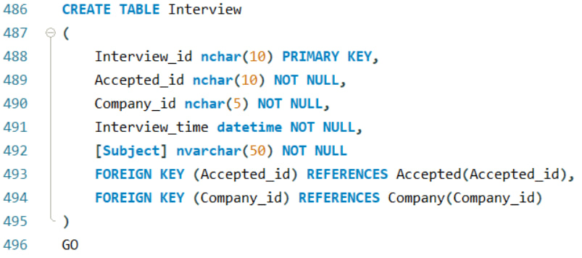
ساخت جدول مصاحبه

Slide 62
لیست عملیات پروژه

Slide 63
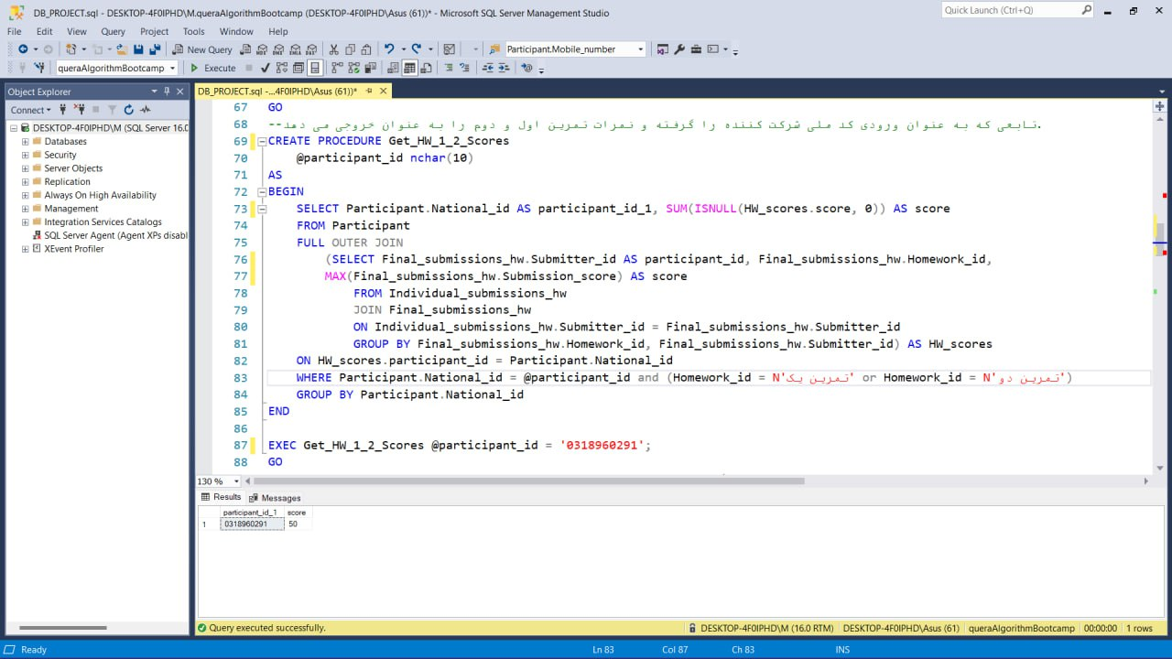
خروجی دادن مجموع نمرات تمرین اول و دوم فرد با ورودی گرفتن کد ملی شرکت‌کننده

Slide 64
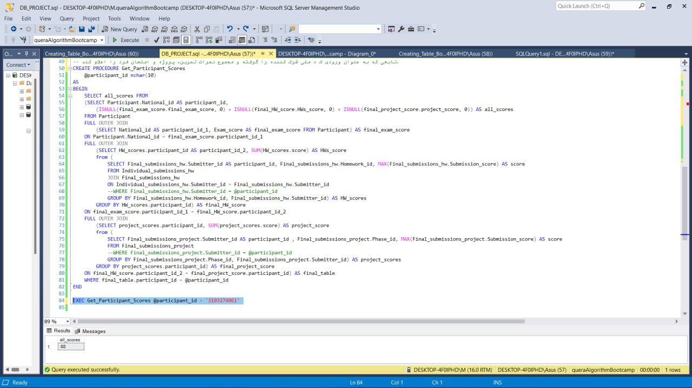
خروجی دادن مجموع نمرات تمرین و پروژه و امتحان فرد با ورودی گرفتن کد ملی شرکت‌کننده

Slide 65
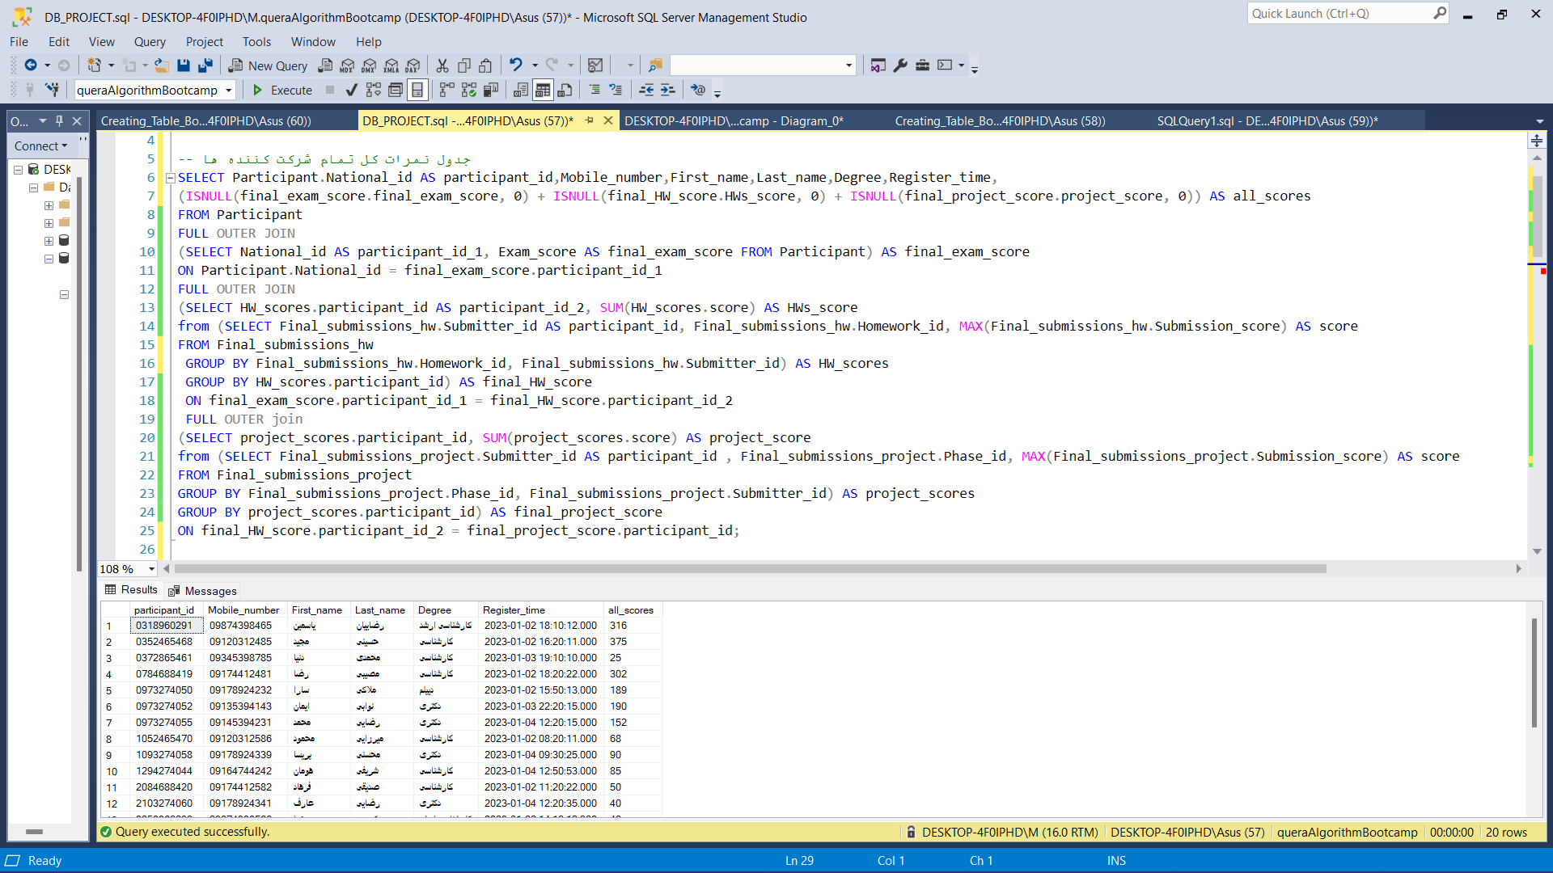
خروجی دادن جدول کل نمرات شرکت‌کننده‌ها

Slide 66
خروجی دادن تعداد تمرین ارسال شده‌ی هر شخص با ورودی گرفتن اسم شرکت‌کننده

Slide 67
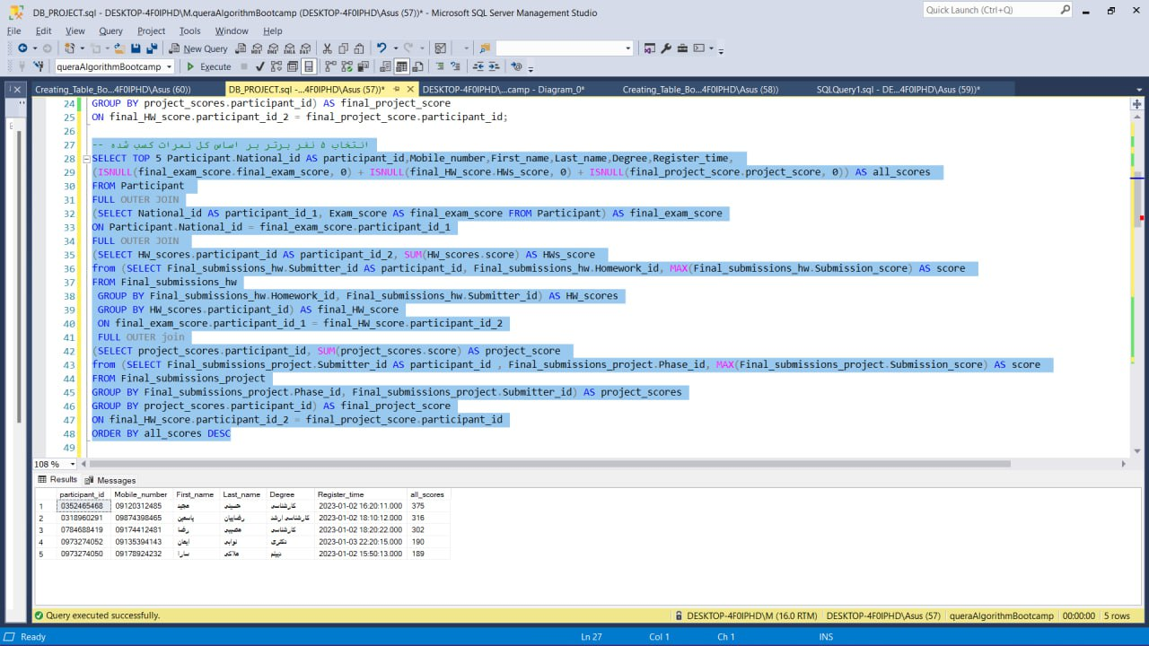
انتخاب ۵ نفر برتر دوره برحسب کل نمرات کسب شده

Slide 68
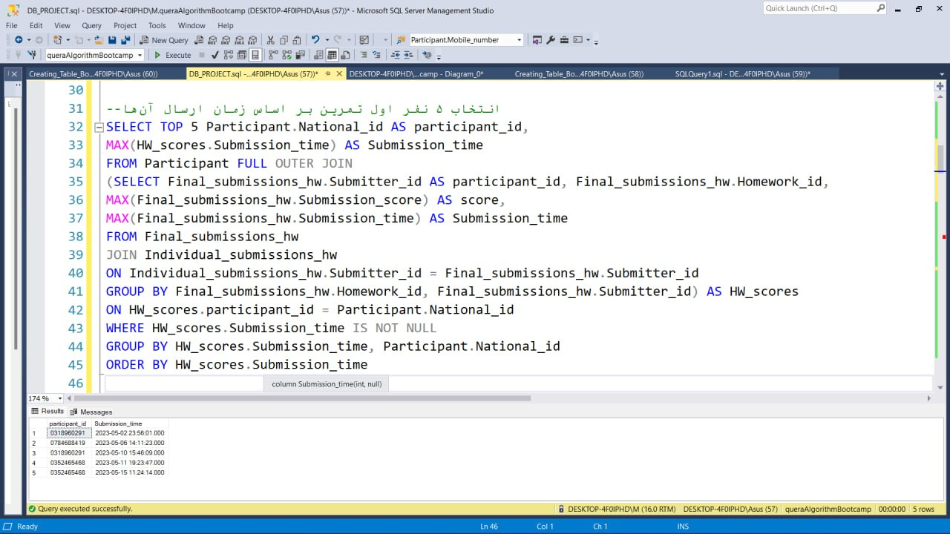
انتخاب ۵ نفر برتر تمرین براساس زمان ارسال آن‌ها

Slide 69
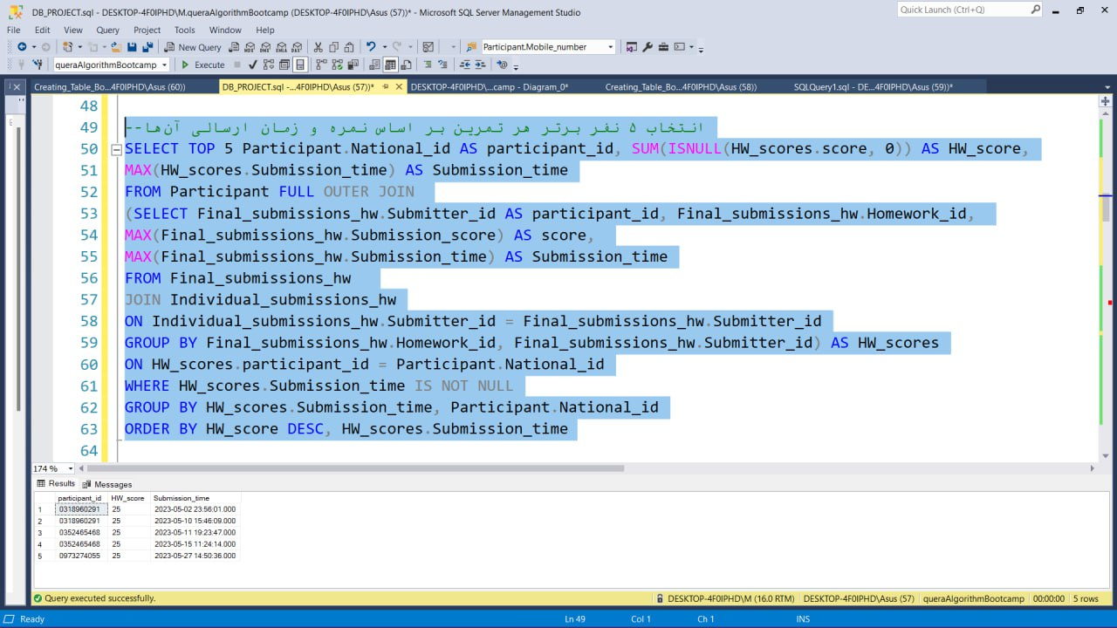
انتخاب ۵ نفر برتر هر تمرین بر اساس نمره و زمان ارسالی آن‌ها

Slide 70
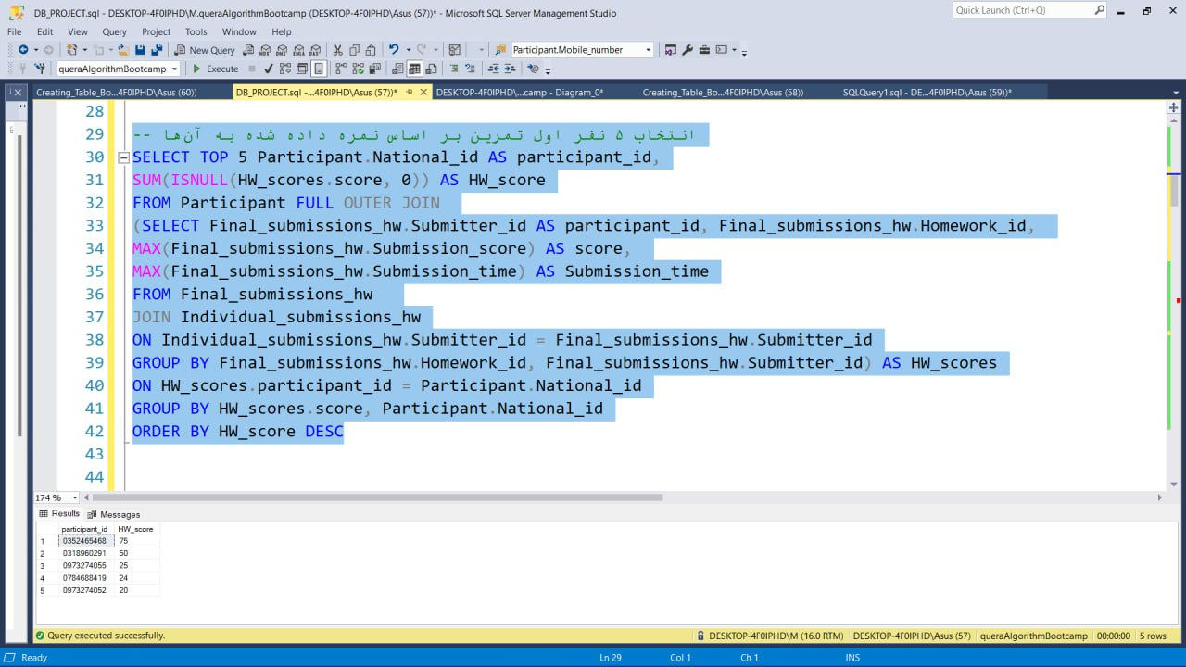
انتخاب ۵ نفر اول تمرین براساس نمره‌ی داده شده به آن‌ها

Slide 71
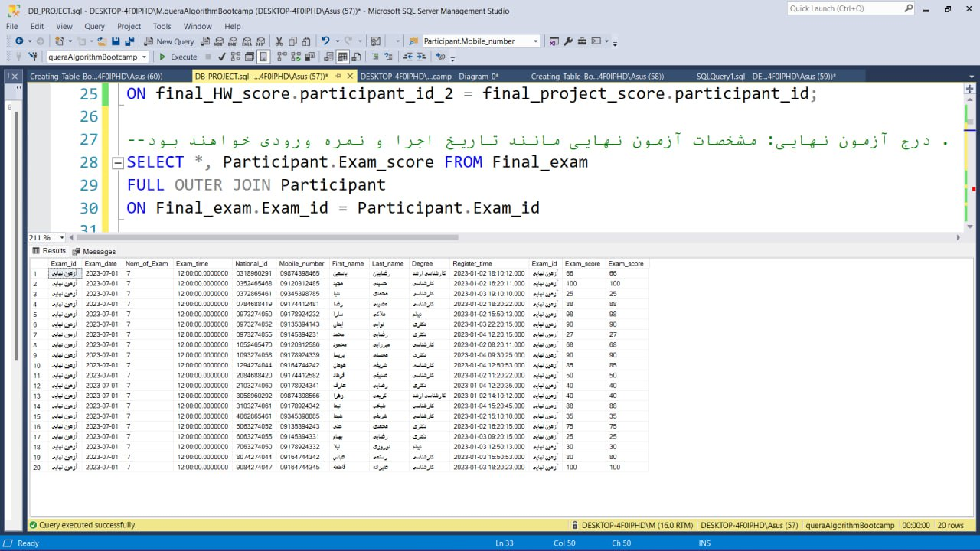
درج آزمون نهایی، شاملِ مشخصات تاریخ اجرا و نمره ورودی

Slide 72
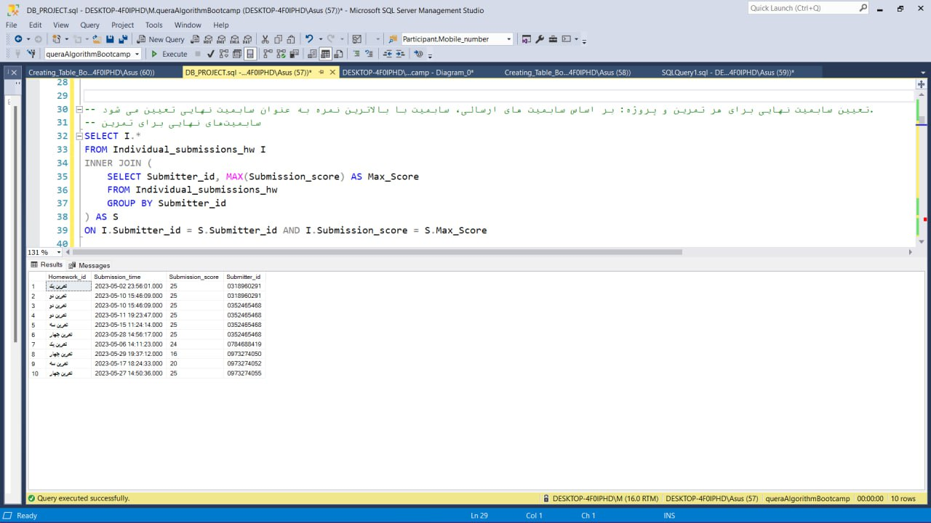
تعیین سابمیت نهایی برای هر تمرین و پروژه، بر اساس سابمیت های ارسالی و نمره‌ی آن‌ها

Slide 73
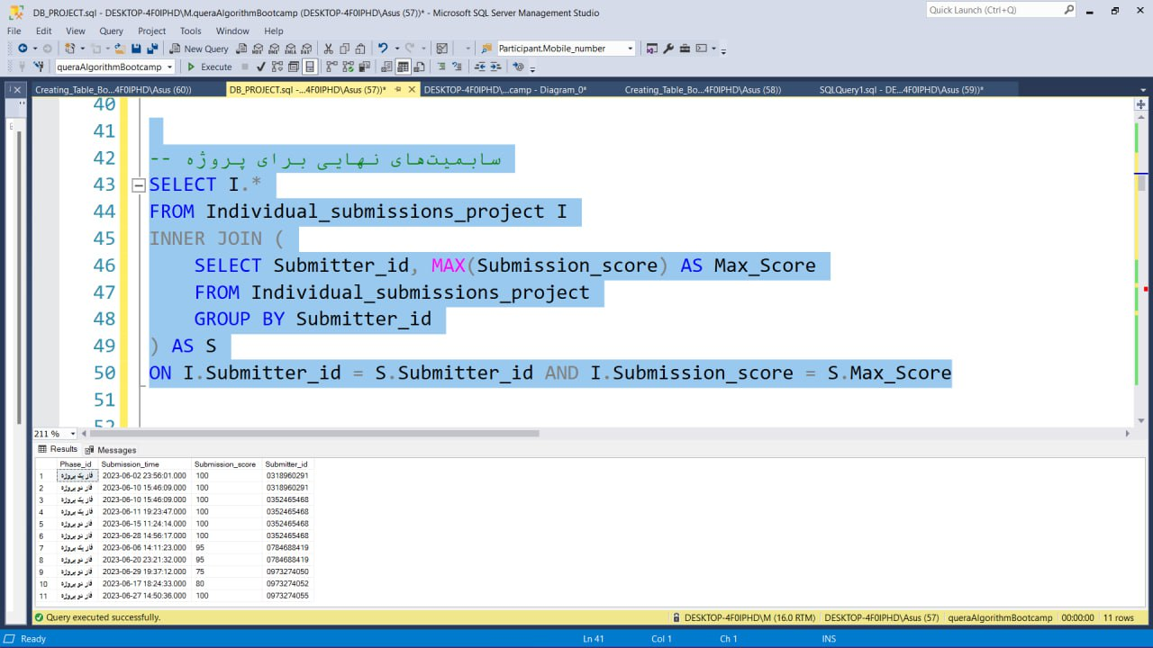
سابمیت‌های نهایی برای پروژه

Slide 74
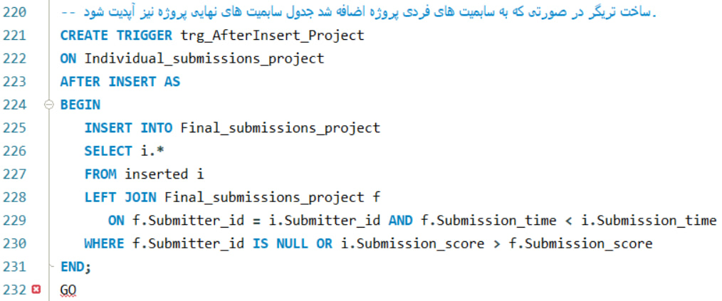
ساخت تریگر در صورتی که به سابمیت های فردی پروژه اضافه شد جدول سابمیت های نهایی پروژه نیز ‌آپدیت شود

Slide 75
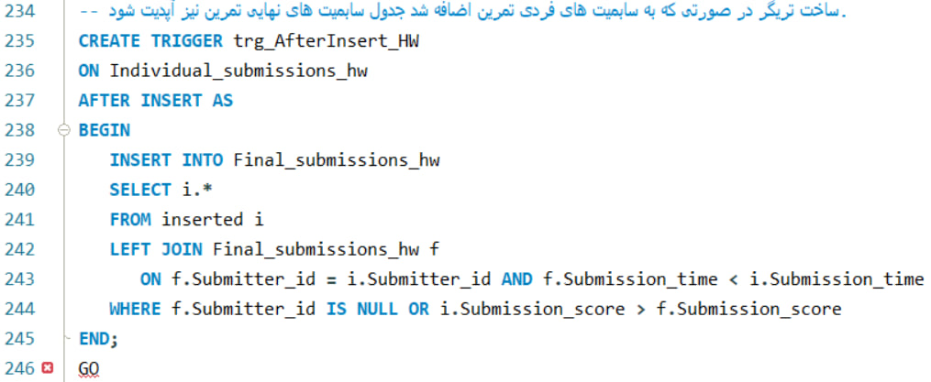
ساخت تریگر در صورتی که به سابمیت های فردی تمرین اضافه شد جدول سابمیت های نهایی تمرین نیز ‌آپدیت شود

Slide 76
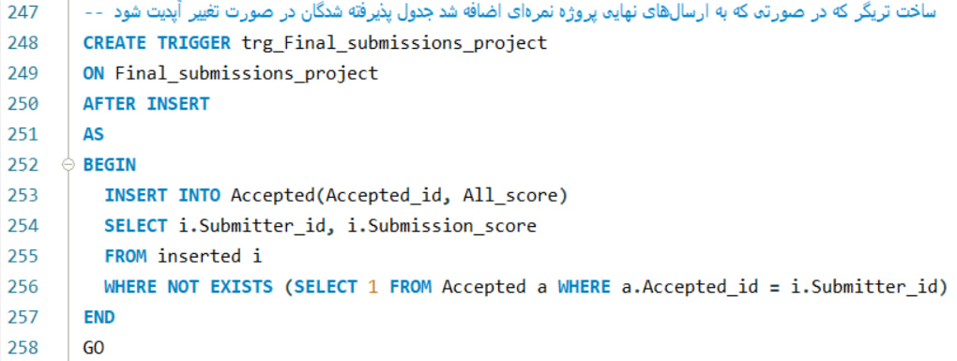
ساخت تریگر که در صورتی که به ارسال‌های نهایی پروژه نمره‌ای اضافه شد جدول پذیرفته شدگان در صورت تغییر آپدیت شود

Slide 77
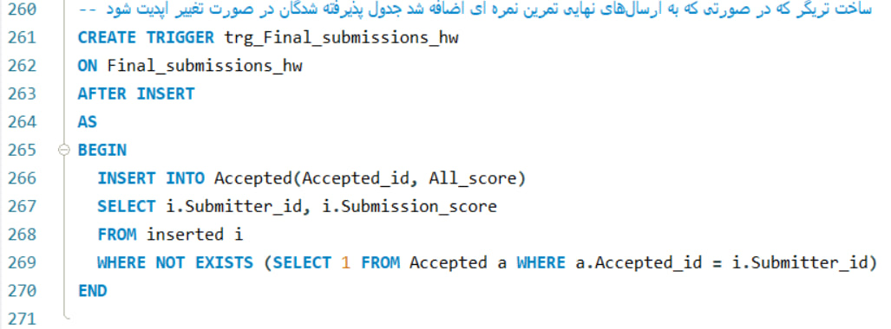
ساخت تریگر که در صورتی که به ارسال‌های نهایی تمرین نمره ‌ای اضافه شد جدول پذیرفته شدگان در صورت تغییر آپدیت شود

Slide 78
اتصال به پایگاه داده با پایتون

Slide 79

بخش امتیازی
برای قسمت امتیازی این پروژه، از زبان برنامه‌نویسی پایتون استفاده خواهیم کرد. پایتون یکی از زبان‌های برنامه‌نویسی با کاربرد بالاست و توانایی برقراری اتصال ساده و مستقیم به هر سرورSQL را دارد، که این امکان را می‌دهد تا کوئری‌های مورد نیاز اجرا شوند.

Slide 80
گروه ۷
جمع‌بندی

Slide 81
گروه ۷
مسیر پروژه‌ی درس پایگاه داده
هفته‌ی اول
هفته‌ی دوم
هفته‌ی سوم
هفته‌ی ششم
فاز اول
فاز دوم
فاز سوم
فاز چهارم و پنجم

Slide 82
گروه ۷
خروجی پروژه‌ی درس پایگاه داده
در نهایت این پروژه نیز به اتمام رسید و در خروجی، یک پایگاه داده برای بوت‌کمپ الگوریتم کوئرا، شامل عملیات‌هایی مختلف و گزارش کامل از همه‌ی آن عملیات‌ها داریم. در این پایگاه داده، قابلیت کنترل ثبت‌نام کنندگان بوت‌کمپ، شرکت‌کنندگان و تمام عملیات‌هایی که شرکت‌کنندگان درگیرشان می‌شوند و در نهایت نمره‌دهی و ارسال تمرین و پروژه و امتحان را داریم.
امیدواریم که شما هم مثل ما، تجربه‌ی قشنگی مانند پیاده‌سازی این پایگاه داده را تجربه کنید.

Slide 83
ممنون از توجه‌ شما
ارتباط با ما
dnya.nvb@gmail.com
imanm1381@gmail.com
s.salehi1381@gmail.com

Slide 84
با تشکر از استاد محترم درس، استاد دادبخش
پایگاه داده‌ها
دانشگاه صنعتی شریف
بهار ۱۴۰۲

